Slide 1
ОТЕЧЕСТВЕННАЯ ВОЙНА 1812 года

Slide 2
Каково значение слова Отечество?
Отечество – родная земля, отчизна, где кто родился, вырос, корень, земля народа, к коему кто по рождению, языку и вере принадлежит; родина в обширном смысле.
В. И. Даль

Slide 3
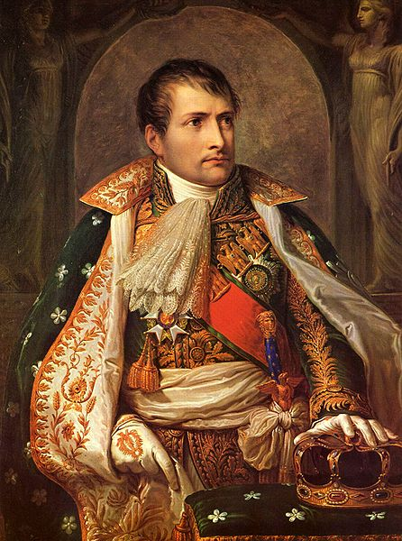
Наполеон Бонапарт (1769-1821)
В конце XVIII века генерал Наполеон Бонапарт захватил власть во Франции и провозгласил себя императором.
«Я буду властелином мира, остаётся одна Россия, но я раздавлю её!»

Slide 4
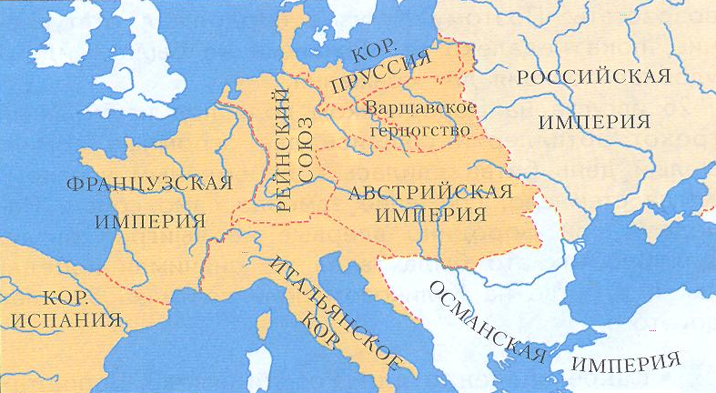
Наступила очередь России…

Slide 5
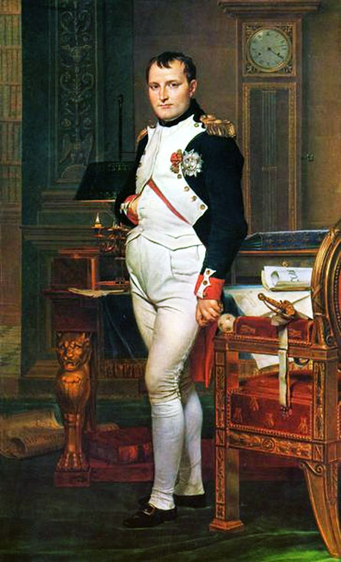
Начало войны
12 июня 1812 года громадная французская армия вторглась в Россию.
Началась Отечественная война русского народа против захватчиков.

Slide 6
План Наполеона
«Солдаты, война начата. Рок влечёт за собой Россию: её судьбы должны свершиться!»
«Если я возьму Киев, я возьму Россию за ноги; если я овладею Петербургом, я возьму её за голову; заняв Москву, я поражу её в сердце».

Slide 7
Цели сторон
Франция
Россия
Разгромить в генеральном
сражении русскую армию и заставить Россию заключить выгодный для него мир.
Остановить наступление французов и защитить Москву.

Slide 8
Характер войны
Франция
Россия
Захватническая
Отечественная

Slide 9
Соотношение сил
Французская армия
Российская армия
600 000 человек.
Всеобщая воинская повинность.
Армия Наполеона «двунадесяти языков» (лишь наполовину состояла из французов).
220 000 человек.
Рекрутская система комплектования.
(от определённого числа мужчин лишь один служил в армии; срок службы – 25 лет).

Slide 10
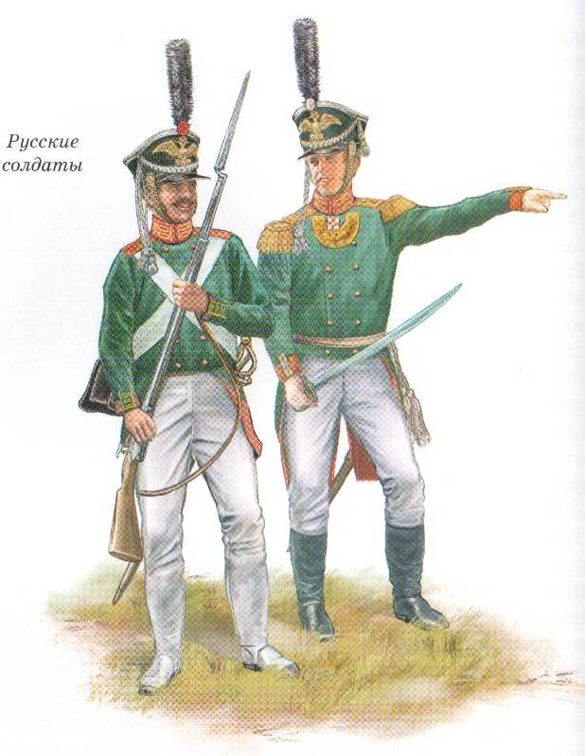
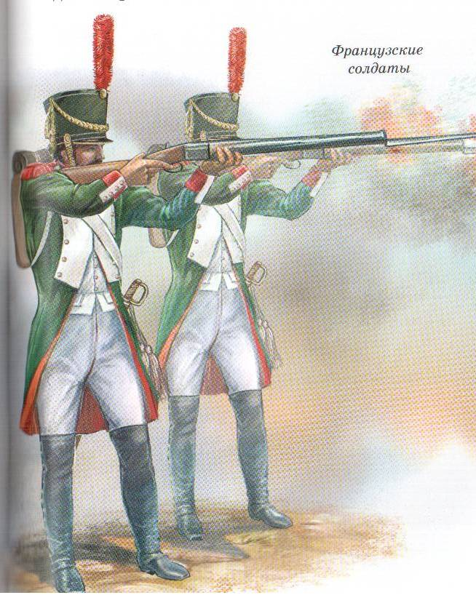
Пехота России и Франции
Русские
солдаты
Французские
солдаты

Slide 11
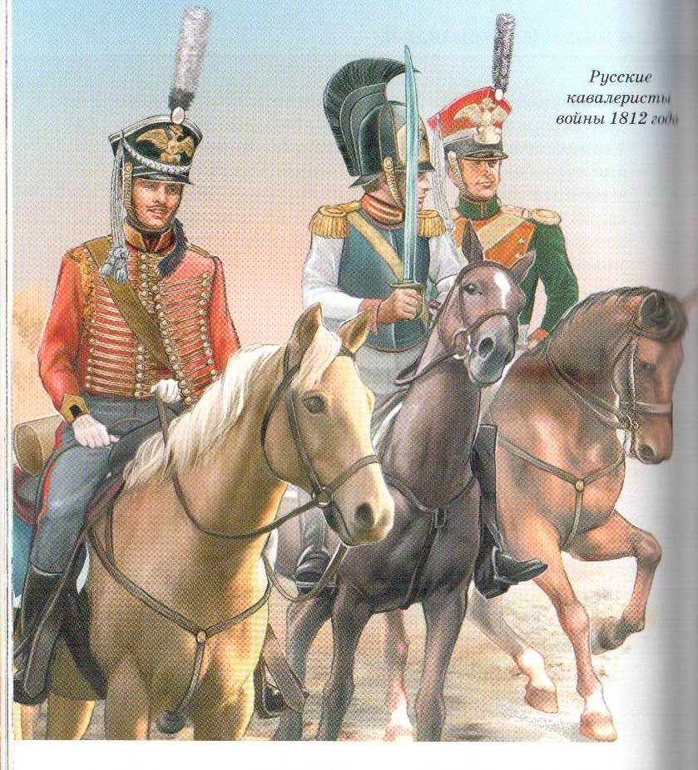
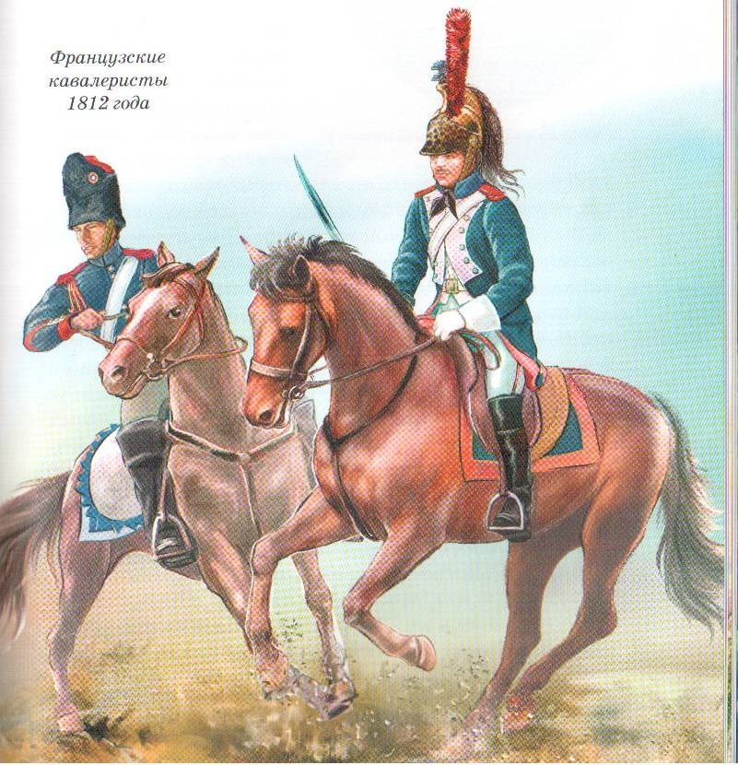
Кавалерия России и Франции
Русские
кавалеристы
Французские кавалеристы

Slide 12
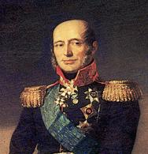
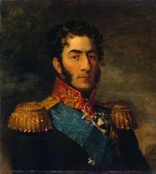
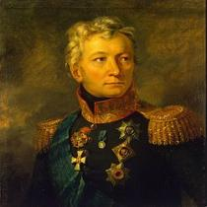
Расположение российских войск
1-я армия
Михаил Богданович Бакрлай де Толли
Литва
2-я армия
Петр Иванович Багратион
Белоруссия
3-я армия
Александр Петрович Тормасов
Украина

Slide 13
Планы сторон
Франция
Россия
разгром русских армий поодиночке
отступление с целью объединения и сохранения армий

Slide 14
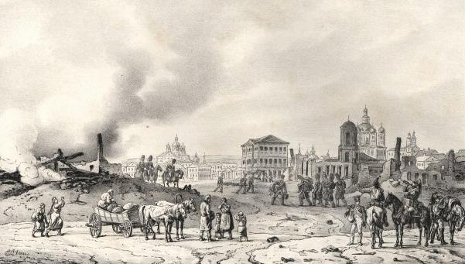
Сначала нашей армии пришлось отступать. Был оставлен город Смоленск.

Slide 15
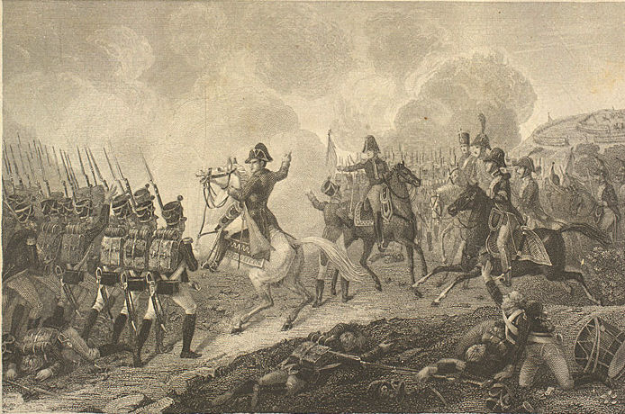
Французская армия продвигается…

Slide 16
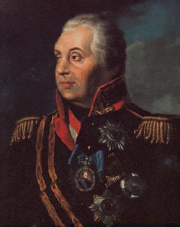
Михаил Илларионович Кутузов (1745-1813)
Государственный Совет рекомендовал на пост главнокомандующего 67-летнего генерала М.И.Кутузова.
8 августа 1812 года Александр Первый подписал указ о назначении.
Это сообщение с воодушевлением приняли солдаты.

Slide 17
Кутузов продолжал отступать…
Он понимал, что с каждым шагом в глубь Росси силы французов будут слабеть, а силы русских войск возрастать.
Отступление продолжалось до тех пор, пока под Можайском не была найдена удобная позиция для сражения.
Путём активной обороны Кутузов хотел нанести французским войскам как можно большие потери, изменить соотношение сил, сохранить российские войска для дальнейших сражений и для полного разгрома французской армии.

Slide 18
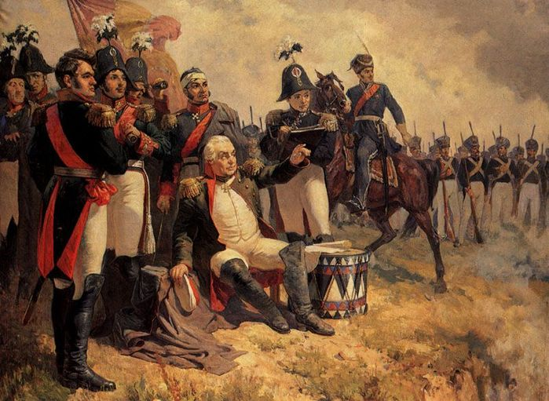
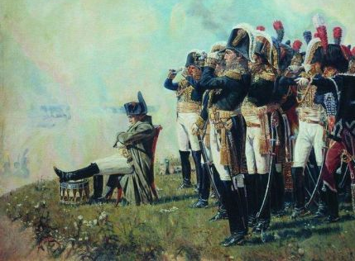
26 августа на Бородинском поле сошлись две огромные армии

Slide 19
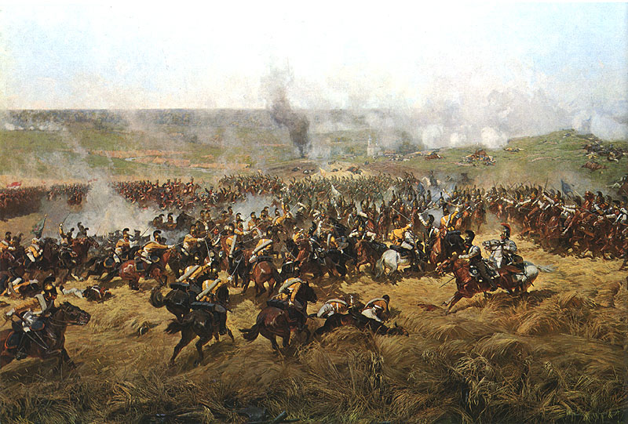
Бородинское сражение
Целый день битва длилась с переменным успехом.
Наполеон при Бородино впервые не выиграл битву.
Для русских это была значимая победа.

Slide 20
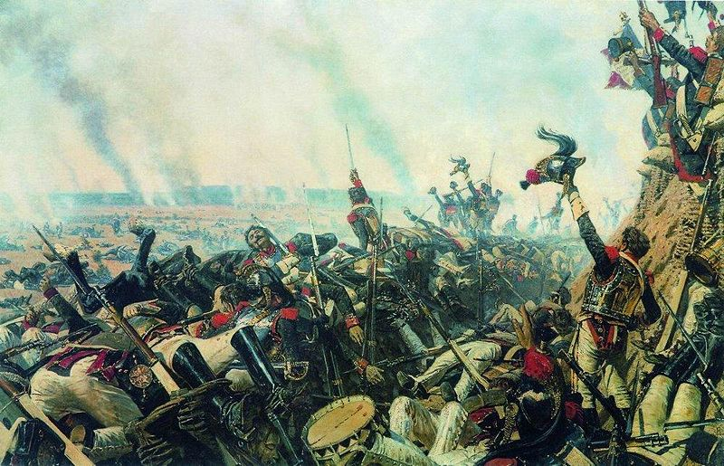
Значение Бородинской битвы
Были разгромлены лучшие силы французов.
Подготовлен переход инициативы в руки русской армии.
Пошатнулась уверенность французского войска в своей непобедимости.

Slide 21
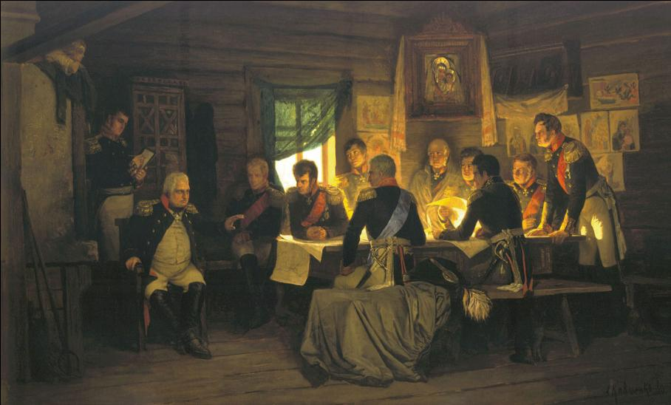
1 сентября 1812 года состоялся военный совет в Филях

Slide 22
Главный вопрос
Давать бой под Москвой или сдавать древнюю столицу?
Решающими стали слова Кутузова «Пока цела армия, цела и Россия».
Было решено оставить Москву.

Slide 23
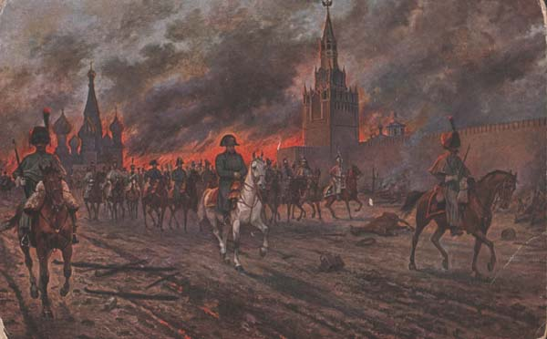
Москва была оставлена 2 сентября 1812 года
Жители спешно покидали Москву. Французские войска входили в пустой город. Это было впервые. Во всех покорённых Наполеоном странах знатные горожане, признавая поражение, подносили Наполеону ключи от города. Но никто ему ключи от Москвы не принёс. А на утро Москва запылала.

Slide 24
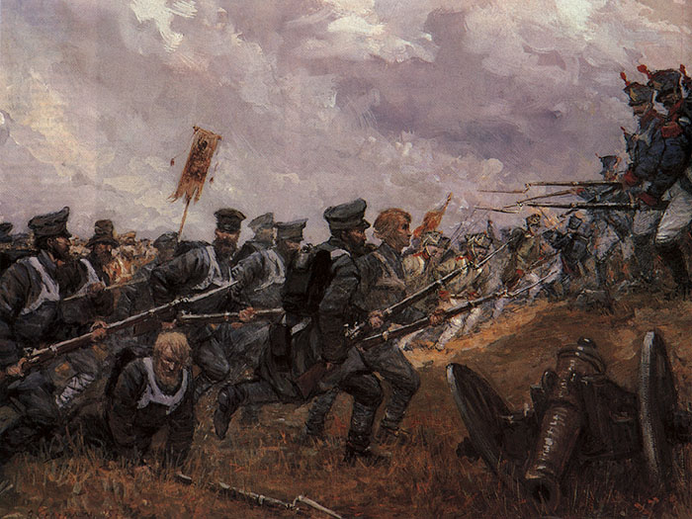
Партизанское движение
По всей стране стало собираться народное ополчение. На захваченных землях разгоралось партизанское движение. Партизаны громили французские обозы, нападали на вражеские отряды.

Slide 25
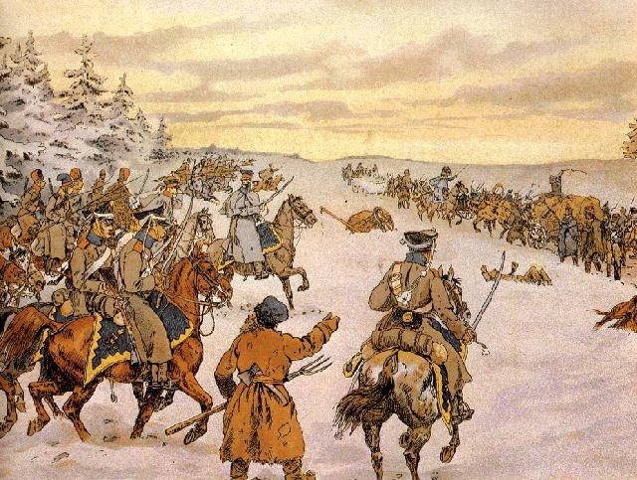
Кто такие партизаны?
Партизаны- участники народного вооружённого отряда самостоятельно действующие в тылу врага.

Slide 26
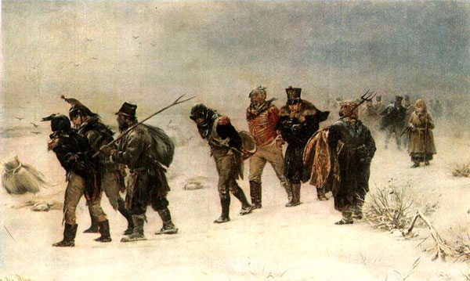
Отступление французских войск
Оставаться в разорённой Москве французы больше не могли. Отступление французов сопровождала армия Кутузова, не давая им покоя ни в пути, ни на отдыхе. 14 декабря 1812 года последние остатки французских войск были изгнаны за пределы России.

Slide 27
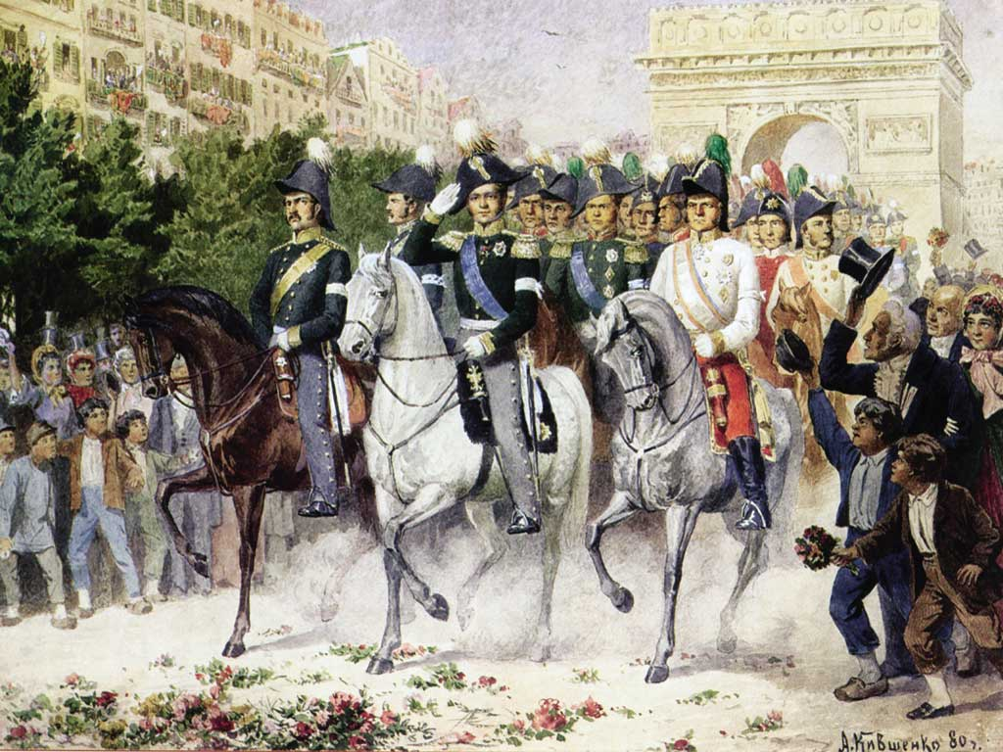
25 декабря было объявлено об окончании Отечественной войны
В 1814 году русские войска и их союзники вошли в Париж.
Так закончилась попытка поставить Россию на колени.

Slide 28
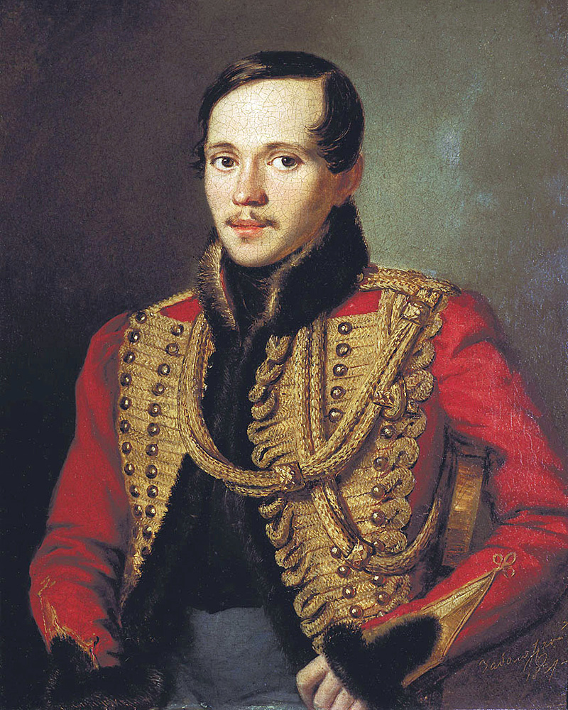
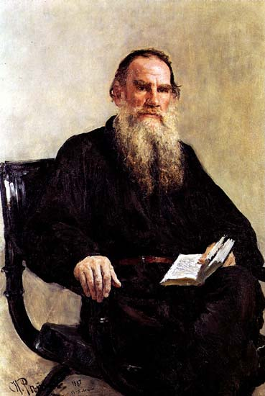
Война 1812 года в литературе
М.Ю.Лермонтов
«Бородино»
Л.Н.Толстой
«Война и мир»

Slide 29
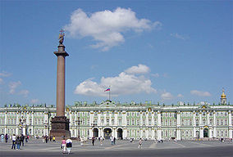
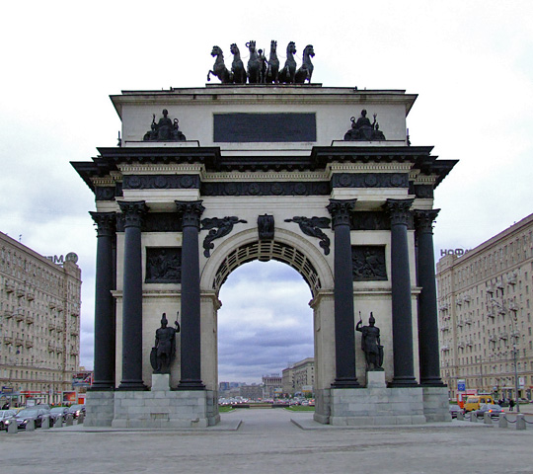
Война 1812 года в архитектуре
Александровская колонна
Триумфальная
арка

Slide 30
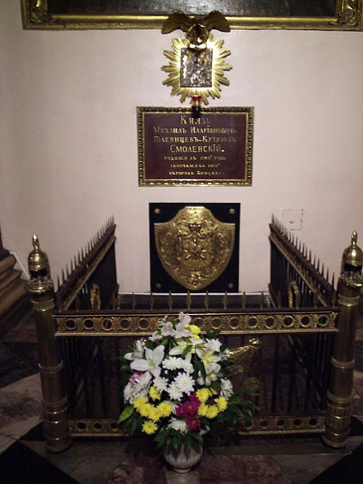
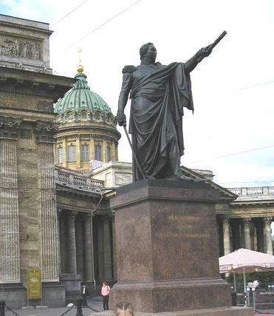
Война 1812 года в архитектуре
Могила М.И.Кутузова в Казанском соборе
Памятник М.И.Кутузову

Slide 31
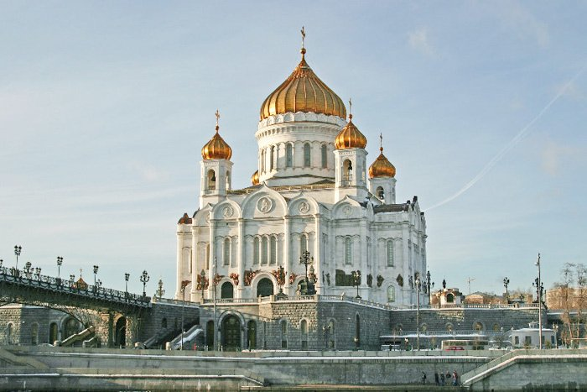
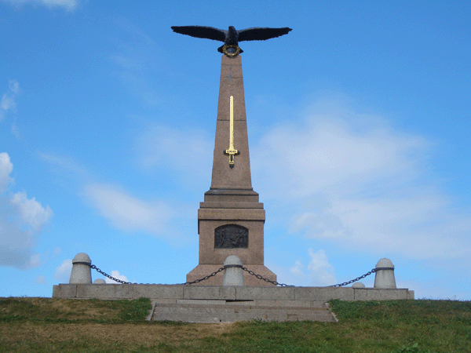
Война 1812 года в архитектуре
Храм
Христа Спасителя
Памятник
русским воинам

Slide 32
Подведем итоги
В каком году была война?
Какие две страны участвовали в войне?
Кто первый начал войну?
Какие знаменитые полководцы участвовали в войне?
Где было страшное сражение?
Кто его выиграл?
В какой деревне Кутузов собирал генералов?
Что там было решено?
Правильно ли поступил Кутузов?
Что русские сделали с Москвой?
Кто выиграл войну 1812 года?

